Slide 1
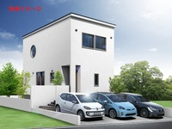
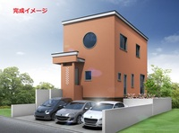
うるま市江洲前原 全2区画
利便性が良くうるま市でも人気のエリア。小学校、メイクマンなど徒歩圏内、サンエーメインシティー、イオン具志川へは車で5分でとても便利です。
小学校、生活施設が整っていて、子育て世代のご家族にはぴったり。
外構や照明器具、衣類乾燥機までついたコミコミ価格。
住むほどに楽しくなる “ナチュラホーム” との暮らし
シンプルで “スッキリ” した収納力抜群の木造2階建3ＬＤＫ
駐車場3台可能の全2棟の物件となります
ホカマホーム
株式会社ホカマ 沖縄県知事（1）第4657号
本社／金武町字金武8038-65
お問い合わせはこちらまで《物件資料のみのご請求もお気軽にどうぞ》
0120-947-360
北谷ｼｮｰﾙｰﾑ 北谷町字上勢頭667-1
http://www.hokama-reform.com/
ホカマホーム

Slide 2
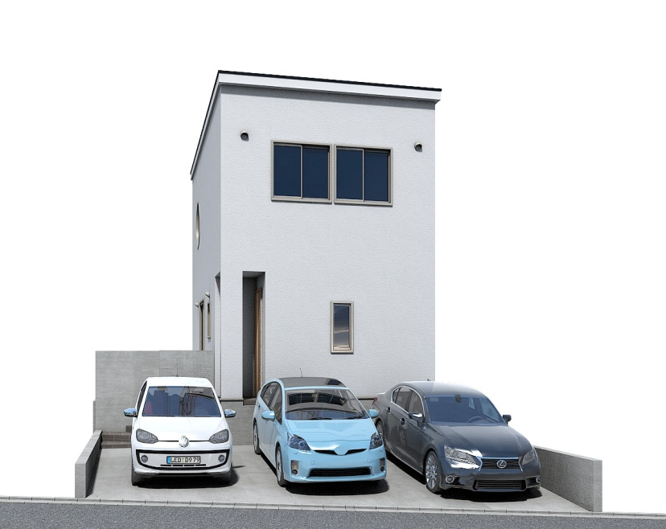
ナチュラホーム
収納力たっぷり、
ゆったりスマートな暮らしを実現
家を買うとき、予算や毎日の暮らし
家族の成長を考えると思います
「賃貸だと子供が大きくなると手狭で・・・・」
「便利な立地で住みたいけど費用が高くて・・・」
いろいろな考えを持つ方もいると思います
そこで誕生したのが“ナチュラホーム”
家賃並みの返済で新築が買える
しっかりと将来の資金計画を考えて、
大きな家ではなく、背伸びをせずに、自分らしく居心地のいい暮らしが実現できる住宅です
台風、地震に強い金物工法
高気密、高断熱の住まいを実現！！
耐久性の高い
オメガ塗壁塗装仕様
こんなご家族にぴったりの住宅！！
無理のない
月々の返済
無理のない返済で、
ちょっとだけ贅沢したい。
人気のエリアで
暮らしたい
買い物、通学にも
便利な立地はゆずれない
隣に気を使わずに
暮らしたい
子供たちがのびのび
くらせる家がほしい

Slide 3
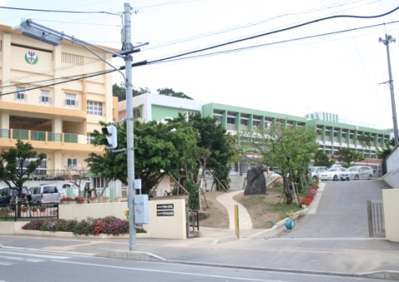
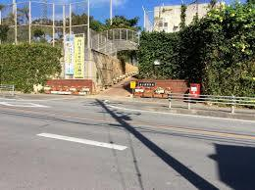
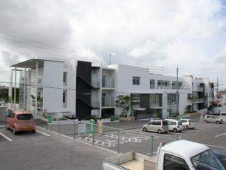
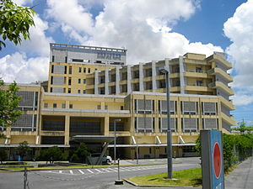
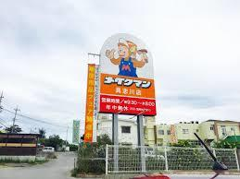
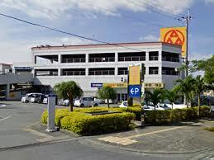
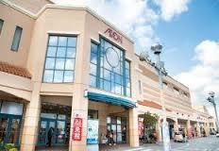
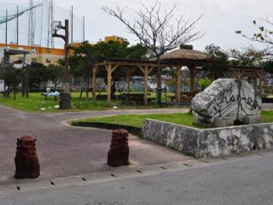
利便性の高い環境、公園も近くゆったりと暮らせる立地！
近隣施設紹介
☆江洲公民館前バス停 ・・・・・・・・・・・・・・・・・徒歩2分（150ｍ）
☆うるま市立中原幼稚園、小学校・・・・・・・・・徒歩10分（800ｍ）
☆うるま市立髙江洲中学校 ・・・・・・・・・・・・・・車で7分（2.2ｋｍ）
☆メイクマン具志川店 ・・・・・・・・・・・・・・・・・・徒歩3分（240ｍ）
☆サンエー具志川メインシティー ・・・・・・・・・・車で7分（2.1ｋｍ）
☆イオン具志川ショッピングセンター ・・・・・・・車で4分（1.9ｋｍ）
☆沖縄県立中部病院 ・・・・・・・・・・・・・・・・・・・車で7分（2ｋｍ）
☆貴和の会すながわ内科クリニック ・・・・・・・徒歩7分（500ｍ）
☆なかま歯科室 ・・・・・・・・・・・・・・・・・・・・・・・徒歩7分（550ｍ）
☆いーしぬめー公園 ・・・・・・・・・・・・・・・・・・・徒歩5分（350ｍ）
☆ファミリーマート具志川江洲店 ・・・・・・・・・・徒歩5分（350ｍ）
中原幼稚園、小学校
髙江洲中学校
なかま歯科室
県立中部病院
メイクマン具志川店
サンエー具志川メインシティー
イオン具志川ショッピングセンター
いーしぬめー公園

Slide 4
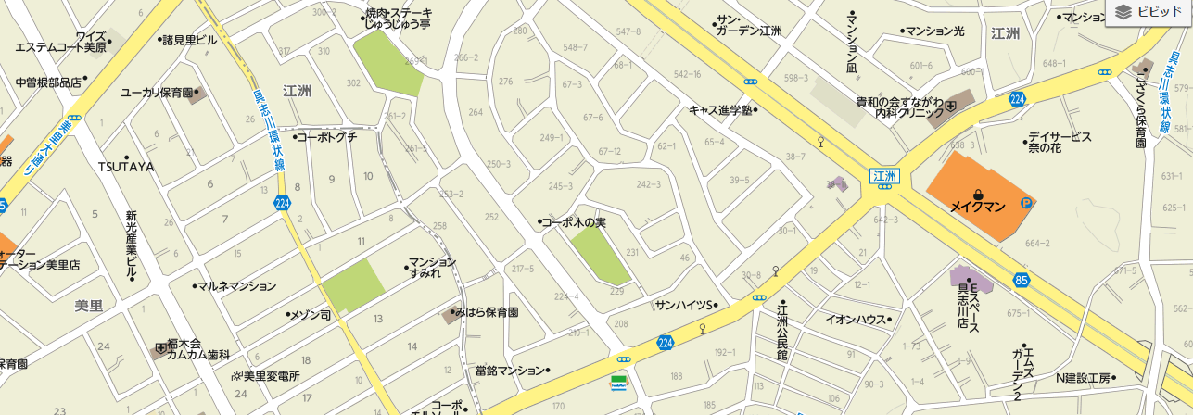
所 在 地：う る ま 市
字江洲前原107番地1、
字江洲前原107番地2
全２棟
現 地

Slide 5
配置図
道路 5ｍ2ｃｍ（幅）
3ｍ92ｃｍ（幅）
☆ 物 件 情 報 ☆
◆所在地 ： うるま市字江洲前原107番地1、107番地2
◆交 通 ： 江洲公民館バス停より徒歩2分
◆用途地域： 第一種低層住居専用地域
◆分譲戸数： 2戸
◆地 目 ： 宅地 ◆建ぺい率 ： 50％ ◆容積率 ： 100％
◆建築構造： 木造2階建て（3ＬＤＫ）
◆接 道 ： 北側幅5.02ｍ 、 南側幅3.42ｍ
◆設 備 ： 公営水道、個別プロパンガス、沖縄電力、公共下水
◆学 区 ： うるま市立中原小学校、うるま市立髙江洲中学校
◆取引形態： 売主
Ｂ棟
Ａ棟
道路 3ｍ42ｃｍ（幅）

Slide 6
ナチュラホーム うるま市江洲前原
ご家族にぴったりの3ＬＤＫ
広々キッチンでおいしい手料理、家族の笑顔が広がります。
ＮＯ．1
返済計画
● 販売価格（税込）
2,880万円
敷地面積／125.51㎡（37.96坪）
延床面積／ 81.56㎡（24.62坪）
月々の
返済
82,000円 ボーナス返済 0円
※当社提携ローン、35年返済、変動金利1％で計算
月々の
返済
63,000円 ボーナス返済 200,000円／年
※販売価格には、土地代、建物代、外構工事、屋外給排水工事が含まれています。
※当社提携ローン、 35年返済、変動金利1％で計算

Slide 7
ナチュラホーム うるま市江洲前原
整理しやすい、収納が多い方がいい！
をカタチにしたお家です
ＮＯ．2
返済計画
● 販売価格（税込）
2,880万円
敷地面積／125.50㎡（37.96坪）
延床面積／ 82.80㎡（25.00坪）
月々の
返済
82,000円 ボーナス返済 0円
※当社提携ローン、35年返済、変動金利1％で計算
月々の
返済
63,000円 ボーナス返済 200,000円／年
※販売価格には、土地代、建物代、外構工事、屋外給排水工事が含まれています。
※当社提携ローン、 35年返済、変動金利1％で計算

Slide 8
うるま市江洲
小学校の通学路はどこを通るの？
《うるま市立中原小学校》
現地から学校まで800ｍ
徒歩で約10分
歩道のある幹線道路、
横断歩道もあるので安心
です
登下校は各自での通学
となります
現地

Slide 9
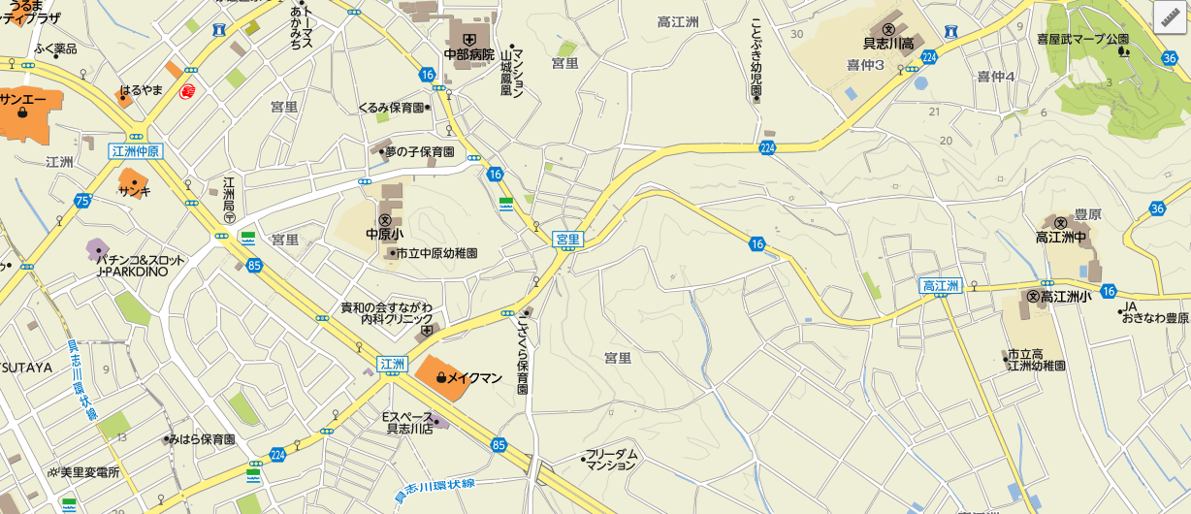
学校はどこにあるの？
うるま市江洲
現 地
《中原小学校》
教育目標
進んで学びよく考える子（知）
明るく優しく、心豊かな子（徳）
心身共に健康で、ねばり強い子（体）
◯うるま市宮里731
ＴＥＬ 098-973-6810
小学校まで800ｍ
徒歩10分
《髙江洲中学校》
教育目標
落ち着いて考え、学習する（知）
人を思いやる心で学習する（徳）
健康でたくましくなる（体、食）
◯うるま市豊原769
ＴＥＬ 098-973-3207
中学校まで2.2ｋｍ
車で6分

Slide 10
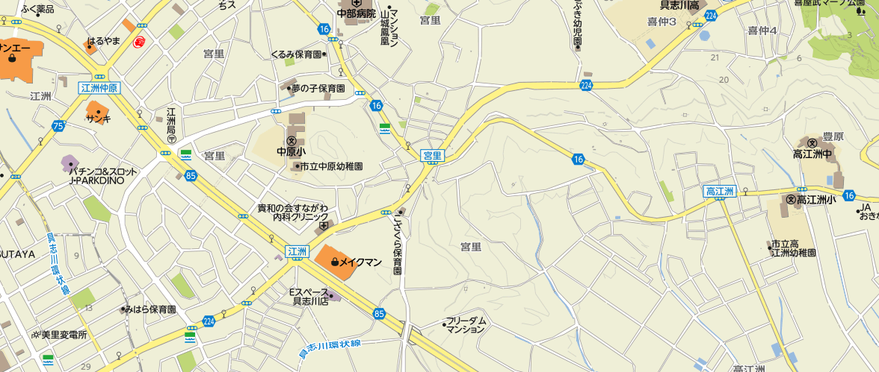
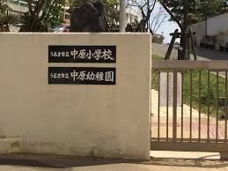
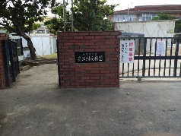
保育園、幼稚園はどこにあるの？
うるま市江洲
現地
みはら保育園
中原幼稚園
夢の子保育園
髙江洲幼稚園
沖縄市美里仲原町 14-15
TEL 098-937-9288
現地から約700m 徒歩9分
うるま市宮里 731
TEL 098-973-6280
現地から約750m 徒歩10分
うるま市宮里 855
TEL 098-973-7800
現地から約1㎞ 徒歩13分
うるま市高江洲 118
TEL 098-973-6280
現地から約2.2㎞ 車で6分

Slide 11
うるま市江洲前原 ナチュラホームＮＯ.1 配置図
配置図

Slide 12
うるま市江洲前原 ナチュラホームＮＯ.1 立面図
立面図

Slide 13
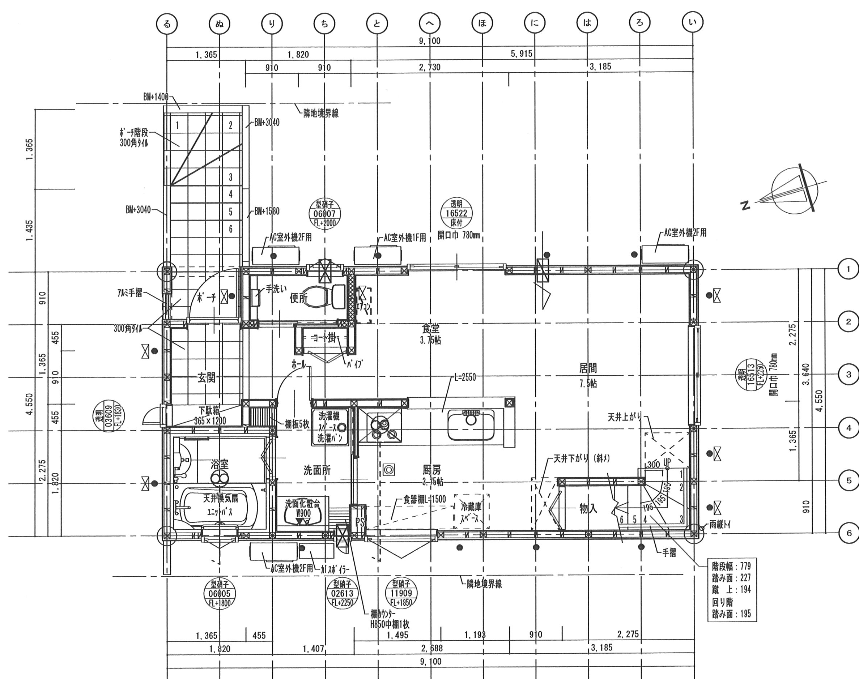
うるま市江洲前原 ナチュラホームＮＯ.1 平面図（1階）
平面図（ 1階）

Slide 14
うるま市江洲前原 ナチュラホームＮＯ.1 平面図（2階）
平面図(2階)

Slide 15
うるま市江洲前原 ナチュラホームＮＯ.2 配置図
配置図

Slide 16
うるま市江洲前原 ナチュラホームＮＯ.2 立面図
立面図

Slide 17
うるま市江洲前原 ナチュラホームＮＯ.2 平面図（1階）
平面図(1階)

Slide 18
うるま市江洲前原 ナチュラホームＮＯ.2 平面図（2階）
平面図(2階)

